Slide 1
High dimensional game of life with low dimensional initial state

Slide 2
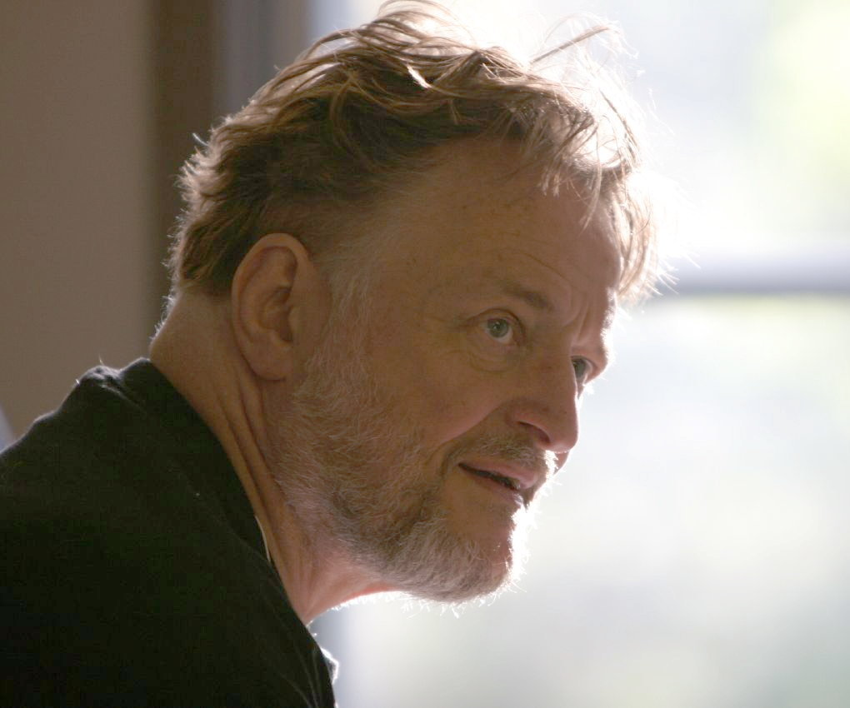
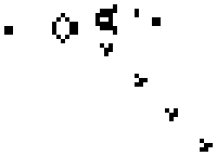

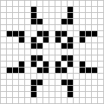

Game of life – John Conway 1970
Notes:
2D mřížka – buňky jsou živé / mrtvé, černé jsou živé
Počet sousedů žívé buňky určuje zda přežije do další iterace, počet sousedů mrtvé buňky určuje zda ožije (S23/B3)
Klasifikace různých formací – stálé tvary, oscilátory, glidery, děla, atd.

Slide 3
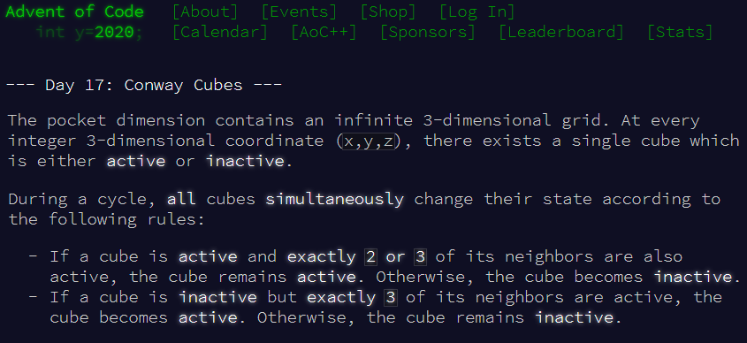
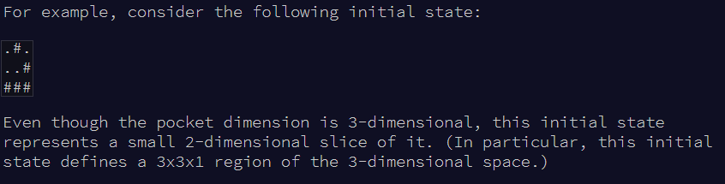
Advent of code - 2020
Notes:
3D verze
Kolik aby přežila, kolik aby zemřela
Na počátku leží živé/aktivní buňky v 2D rovině
Simulujeme 6 časových kroků, zajímá nás celkový počet živých buněk v čase t=6
Dvě části – zde druhá část přechod z 3D do 4D.

Slide 4

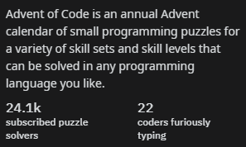
Community

Slide 5

Upping the ante
Notes:
Měl asi d=6, předpokládal, že d=10 půjde udělat z nějakýma optimalizacema a vyzval ostatní na závod, kdo první vyřeší d=10. Také vytyčil „snovou“ metu d=50.

Slide 6
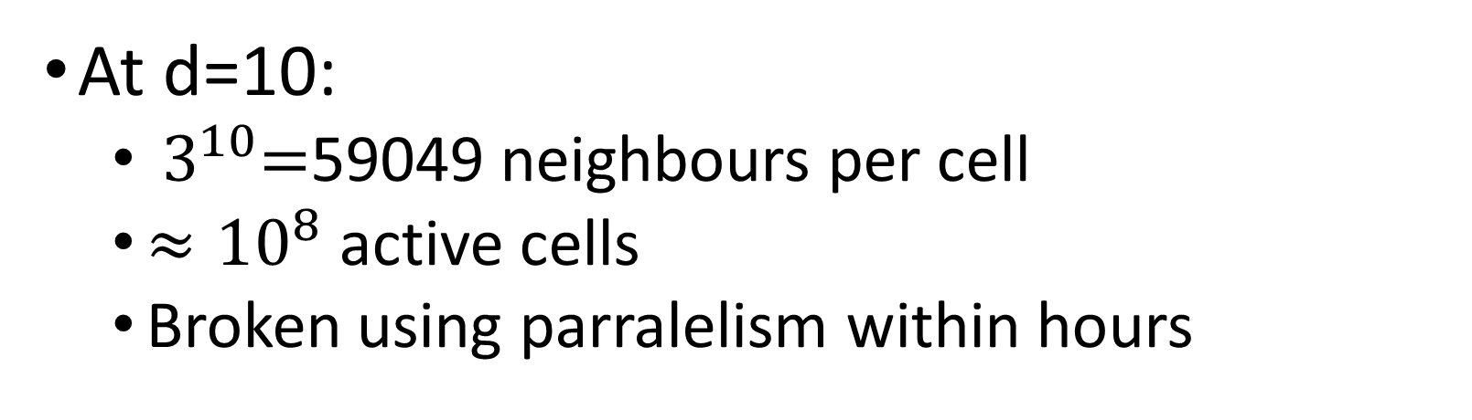
Bruteforce?
At d=10:
$3^{10}\text{=}\text{59049}$ neighbours per cell
$≈{10}^{8}$ active cells
Broken using parralelism within hours

Slide 7


Noticing some structure – hyperplane symmetry

Slide 8
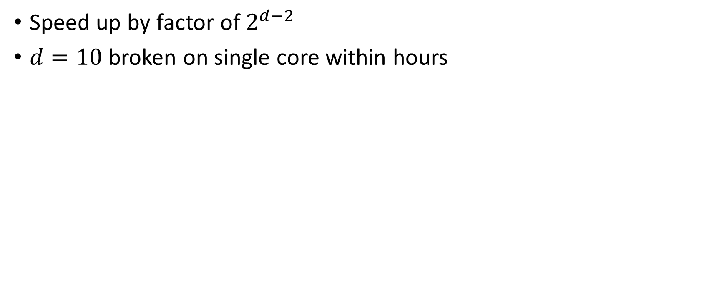
Noticing some structure – hyperplane symmetry
Speed up by factor of $2^{d−2}$
$d=10$ broken on single core within hours

Slide 9
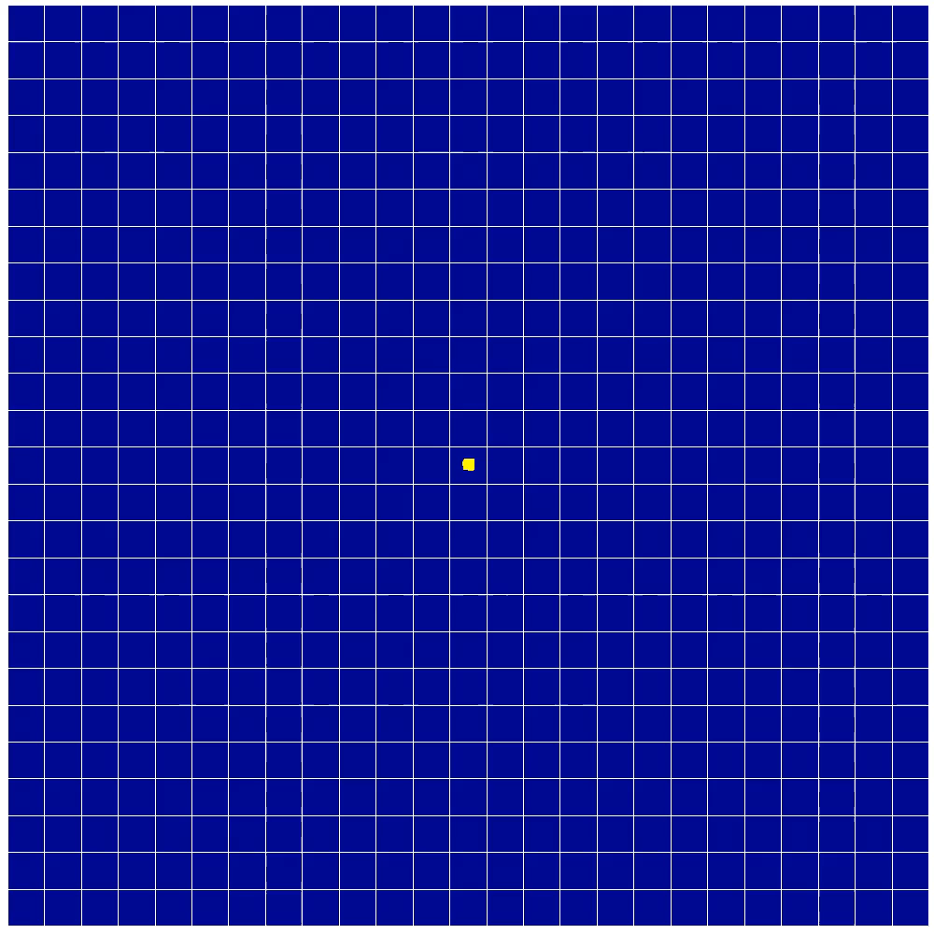
Noticing more structure – permutation symmetry
Notes:
Vizualiace pro d=4. 4ekali bychom symetrii 4 kvadrantů, vidíme ale že je zde 8 symetrických částí.

Slide 10
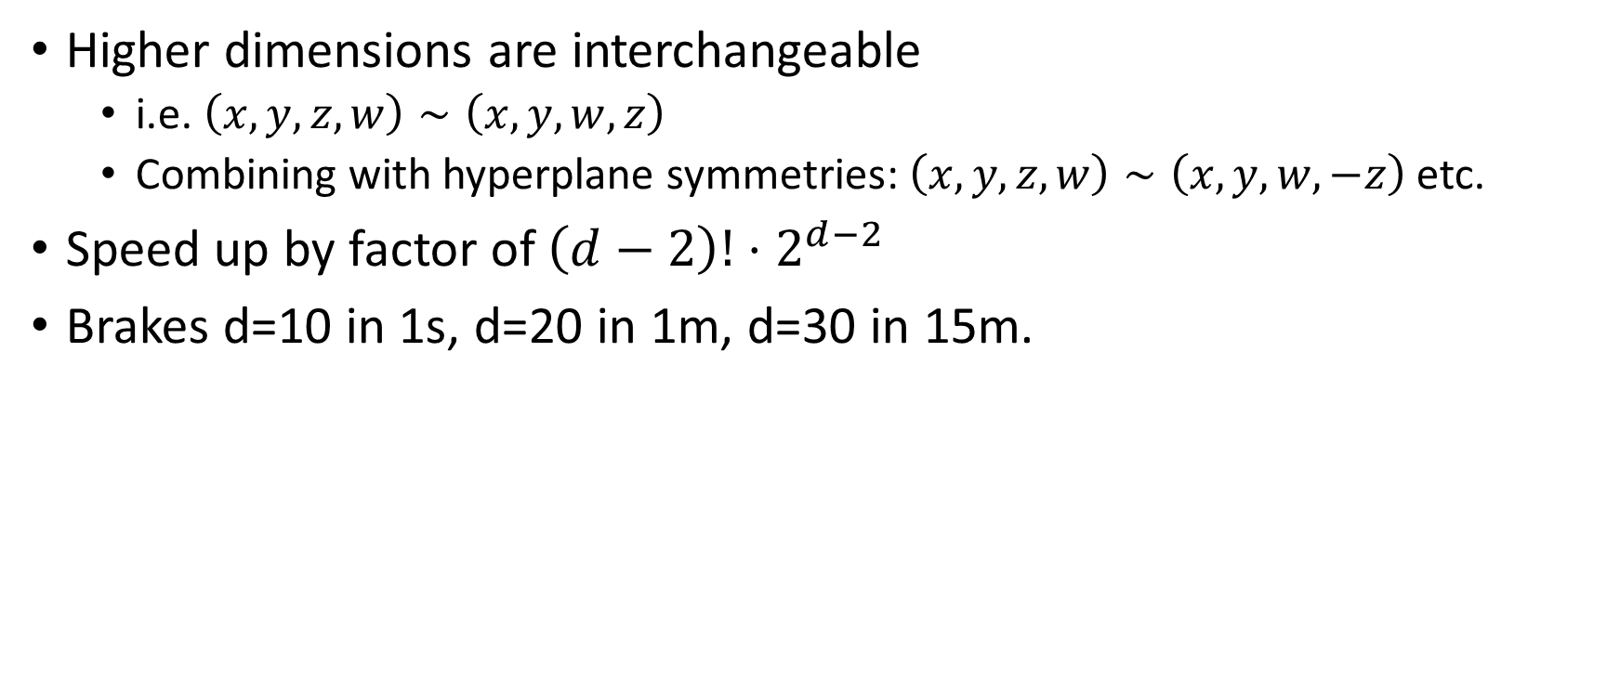
Noticing more structure – permutation symmetry
Higher dimensions are interchangeable
i.e. $\left(x,y, z,w\right)∼\left(x,y,w,z\right)$
Combining with hyperplane symmetries: $\left(x,y, z,w\right)∼\left(x,y,w,−z\right)$ etc.
Speed up by factor of ${\left(d−2\right)!⋅2}^{d−2}$
Brakes d=10 in 1s, d=20 in 1m, d=30 in 15m.

Slide 11
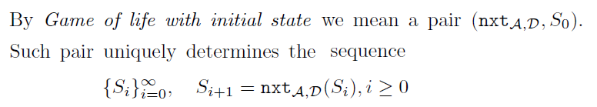
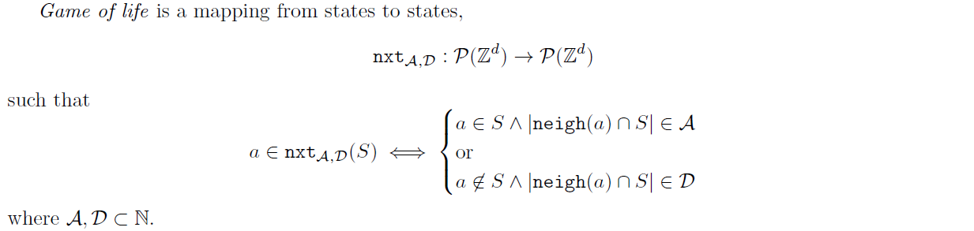
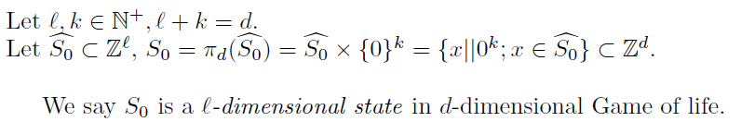
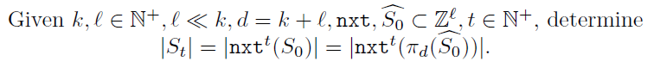
Some definitions

Slide 12
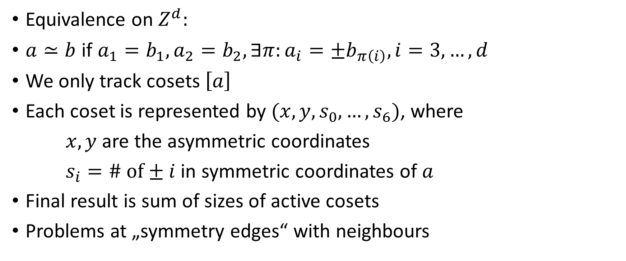
Some definitions
Equivalence on $Z^{d}:$
$a≃b$ if $a_{1}=b_{1},a_{2}=b_{2}, ∃π:a_{i}=±b_{π\left(i\right)}, i=3,…,d$
We only track cosets $\left[a\right]$
Each coset is represented by $(x,y,s_{0},…,s_{6})$, where
$x,y$ are the asymmetric coordinates
$s_{i}=\# \text{of}±i$ in symmetric coordinates of $a$
Final result is sum of sizes of active cosets
Problems at „symmetry edges“ with neighbours

Slide 13
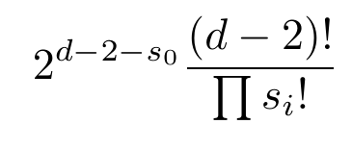
Problems – size of coset
Number of distinct permutations of the symmetric part multiplied by 2 for each nonzero coordinate.

Slide 14
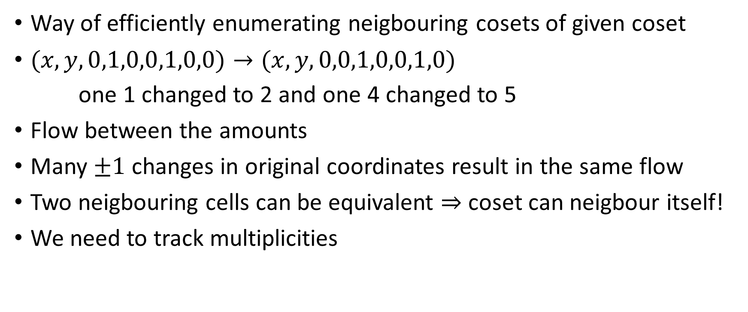
Problems – enumerating neighbours
Way of efficiently enumerating neigbouring cosets of given coset
$(x,y,0,1,0,0,1,0,0)→(x,y,0,\text{0,1,0,0,1,0)}$
one 1 changed to 2 and one 4 changed to 5
Flow between the amounts
Many $±1$ changes in original coordinates result in the same flow
Two neigbouring cells can be equivalent $⇒$ coset can neigbour itself!
We need to track multiplicities

Slide 15
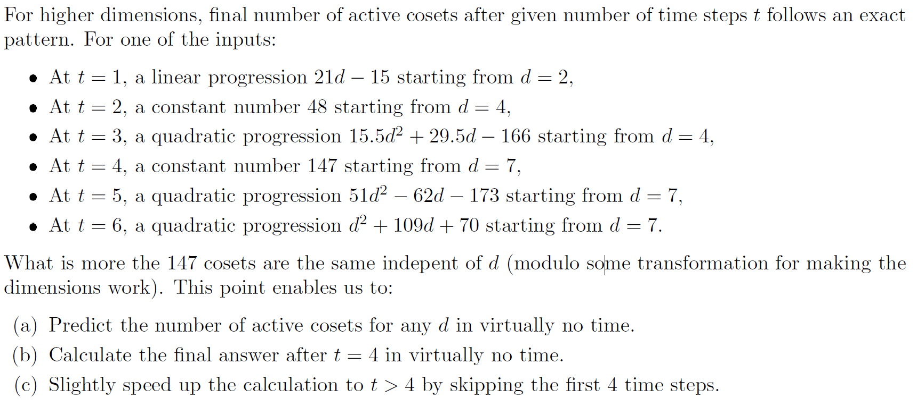
More weird patterns

Slide 16
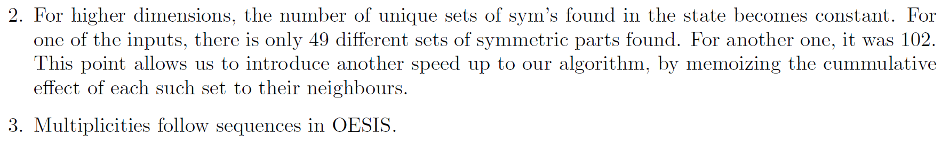
More weird patterns

Slide 17
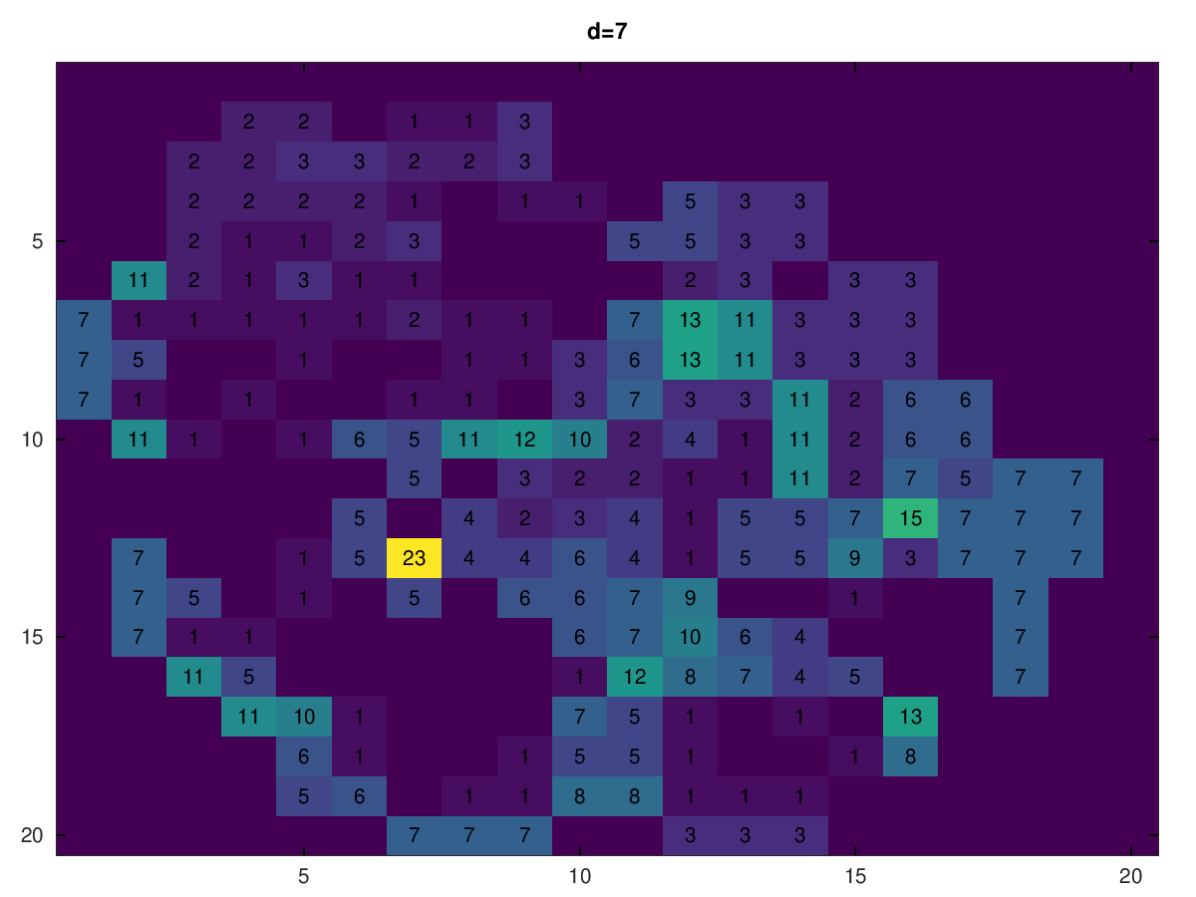
More weird patterns

Slide 18
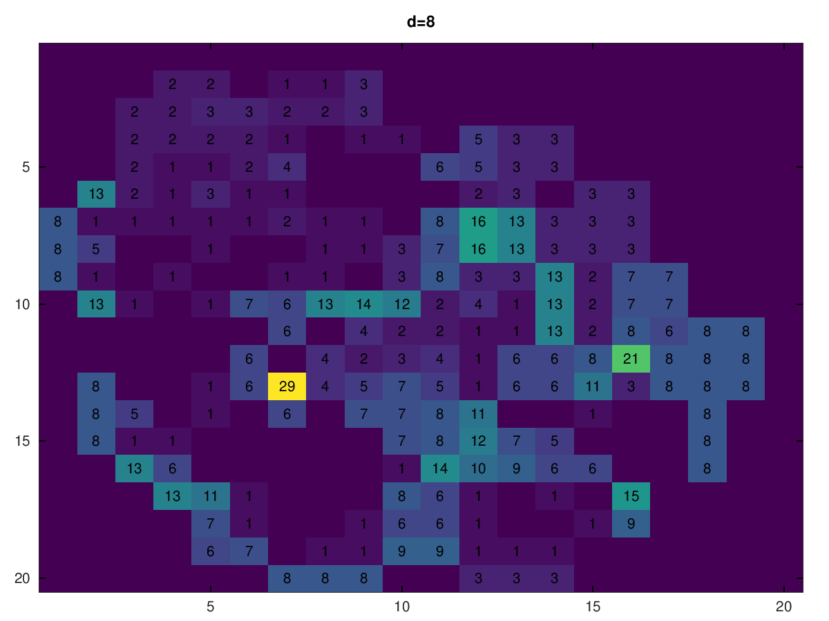
More weird patterns

Slide 19

More weird patterns

Slide 20

More weird patterns

Slide 21

More weird patterns

Slide 22
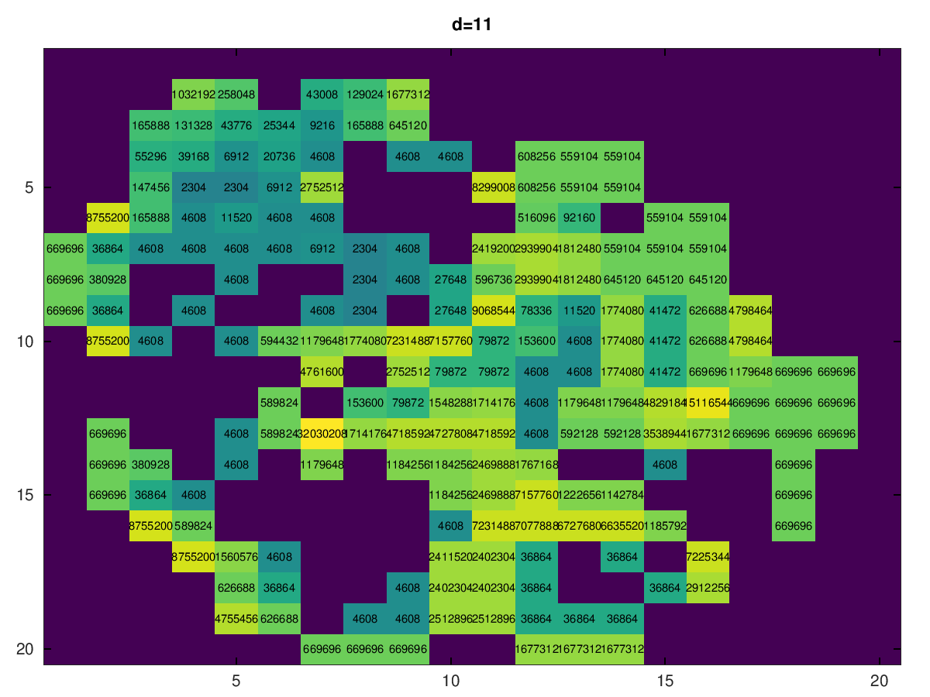
More weird patterns

Slide 23
Cummulative effects
This behaviour can be exploited by precomputing effects of different sets of cosets.
Output correctness is preserved, it can only speed up the computation
Brakes d=10 in 0.1s, d=20 in 5s, d=30 in 1m, d=40 in 8m, d=50 in 30m

Slide 24
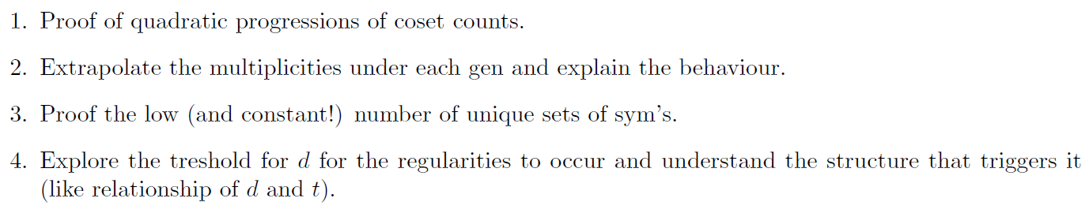
Open questions

Slide 25
More reading
https://github.com/MichalMarsalek/Advent-of-code/blob/master/2020/misc/day17-highdims/ND_gol_with_low_dimensional_initial_state.pdf
https://blog.jle.im/entry/degenerate-hyper-dimensional-game-of-life.html

